Slide 1
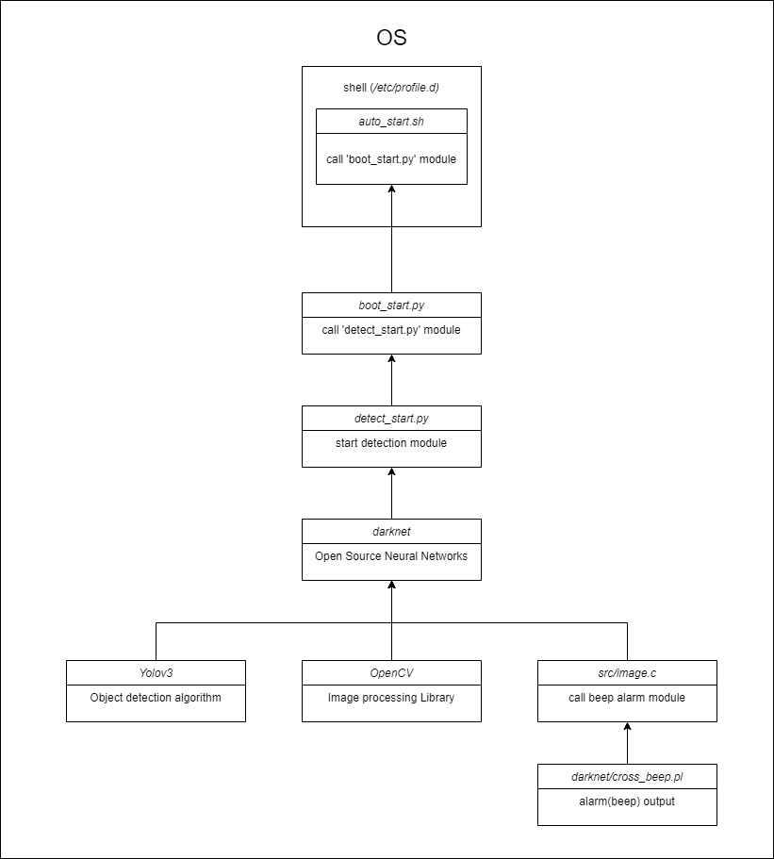
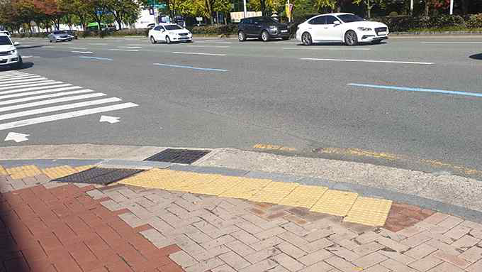
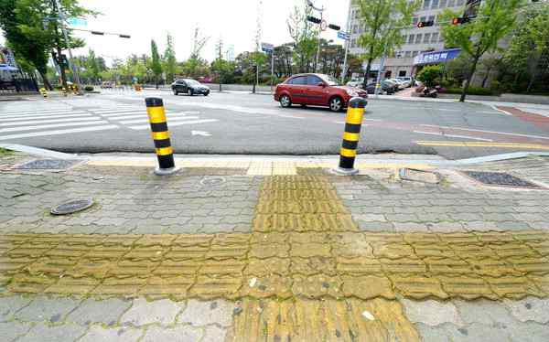
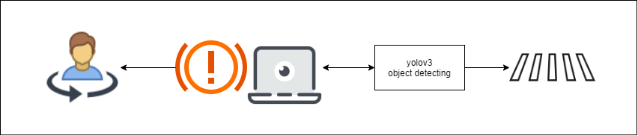
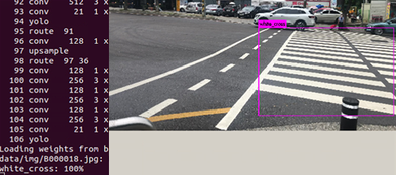
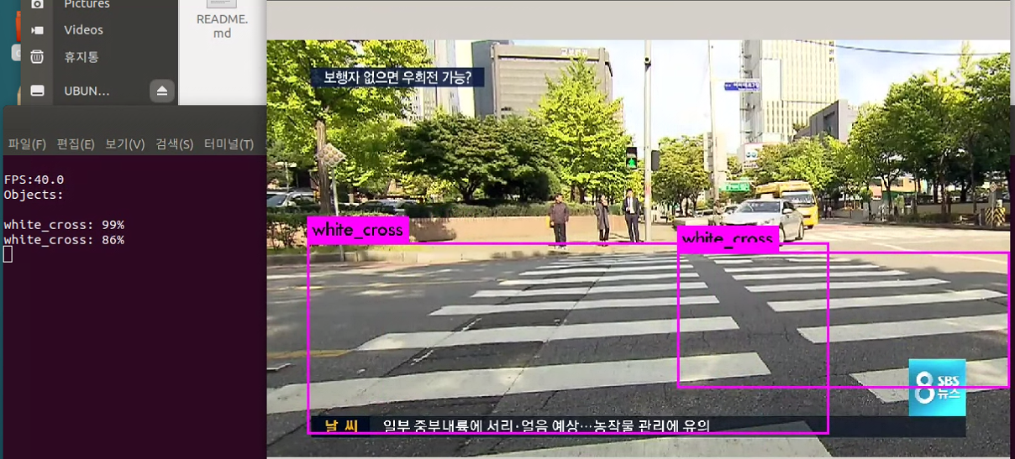
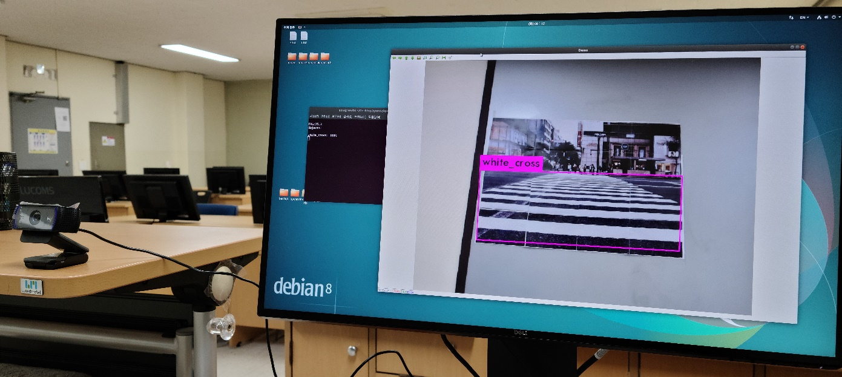
SAFE YOU
팀명: YCS 팀원: 박주석,조하연,조승희 지도교수: 이계식
목적 및 필요성
[ 그림3 Safe You 내부 구조 ]
점자 블록 파손, 급격한 도로 개정에 의한 점자 블록 미설치, 법규에 맞지 않게 설치된 이형 점자 블록으로 인해 시각장애인이 구분하기에 어려운 장소가 있으며, 설치돼야 할 점자 블록이 미설치됨으로써 사고가 우려되는 실태이다.
과거 시각장애인을 위한 웨어러블 기기(엔젤 아이즈)나 GPS 기반으로 만든 횡단보도 앱이 있었으나, 착용이 불편하거나 실측 조사 데이터가 미비해 실질적으로 사용이 불가능하다. 따라서 시각장애인이 실생활에서 사용할 수 있으면서 직관적으로 위험을 알려주는 프로그램을 제작하는 목적으로 프로젝트를 개발함.
과제 해결방안 및 수행과정
본 프로젝트에서는 Yolov3 알고리즘을 활용하여 빠르게 사용자의 시야에서 횡단보도를 탐지하여 경고성 알림을 내보냄으로써 사용자의 안전을 지키는 프로그램을 제작하고자 한다.
[ 그림 1 Safe You 탐지 구조 ]
웹 캠이 횡단보도를 촬영하면, darknet과 yolov3로 횡단보도 이미지를 학습한 가중치를 통해 물체를 검출한다. 신경망 내부에 탐지에 따른 경고성 알림을 출력해주는 코드를 통해 최종적으로 사용자에게 위험 경고를 전달한다.
또한, 실용성을 중심으로 개발하였기 때문에 실생활에서 사용 시 다음의 필수적인 기능들을 포함한다.
1) 기기를 부팅하는 순간 촬영 시작
2) 횡단보도 탐지 시 경고음을 출력하여 횡단보도 위치 예측 가능 3) 경고음 출력 도중 촬영 미 정지 4) 경고음 출력 도중 프레임 드랍으로 인한 기능 저하 미 발생
[ 표 1 가중치 정보 ]
darknet과 yolov3를 통해 서로 다른 2500개의 데이터를 제공하여 학습시킨다. 학습량은 77700회(약48시간), 생성된 가중치는 0.02%의 손실률을 보여준다. 해당 가중치를 시스템에 포함하고 부팅한다. 기기가 부팅되면 셸 스크립트를 통해 작성한 auto_start.sh 파일과 boot_start.py, detect_start.py 파일에 의해 부팅과 동시에 횡단보도 탐지를 위해 학습시킨 가중치를 적용하여 촬영을 시작한다. 횡단보도가 탐지되는 순간 image.c 내부에 추가한 알림 모듈을 통해 사용자에게 알림을 출력한다.
작품 사진
사진 샘플을 통한
횡단보도 인식 테스트 장면
영상 샘플을 통한
횡단보도 인식 테스트 장면
웹 캠을 사용한
횡단보도 인식 테스트 장면
기 대 효 과
학습시킨 데이터를 카메라가 달린 안경이나 목걸이 등 휴대가 가능한 관련 웨어러블 기기와 연동을 한다면 실용성이 높은 제품으로 개발될 것이며, 현재 한국에는 시각장애인이 실용적으로 사용할 수 있는 횡단보도 탐지 제품이 없어 높은 제품 보급률을 가질 수 있기 때문에 시장성이 안전하게 보장된다.

